Slide 1
Економічне становище УРСР у 1970-ті — на початку 1980-х рр. Продовольчі програми.
Учитель історії України
КЗ “ Спеціальна загальноосвітня школа-інтернат
І-ІІ ступенів № 55 Харківської обласної ради ”
Сігнаєвська Серафима Пантеліївна

Slide 2
МЕТА УРОКУ
Розкрити особливості економічного становища УРСР у 1970-ті — на початку 1980-х рр.
Розвивати вміння аналізувати, порівнювати, встановлювати причиново - наслідкові зв’язки, висловлювати власні судження стосовно діяльності радянських керівників;
Виховувати патріотичне ставлення учнів до своєї держави, зацікавленість історією.

Slide 3
ЗАВДАННЯ УРОКУ
Розглянути особливості економічного становища УРСР в період загострення кризи радянської системи;
Ознайомитися з хронологічною послідовністю головних подій епохи «Застою»;
Пояснювати поняття та терміни: «застій», «номенклатура», «дефіцит», «урбанізація»,
«русифікація», «самвидав», «правозахисник».

Slide 4
ОЧІКУВАНІ РЕЗУЛЬТАТИ:
Після цього уроку учні зможуть:
Визначати хронологічну послідовність головних подій епохи «Застою»,
Визначати умови та особливості розвитку економічних відносин в
середині країни,
Описувати повсякденне життя громадян УРСР в період «Застою»

Slide 5
Дати.
1972 р. - зміна політичного керівництва УРСР. В.Щербицький;
1976 р. - утворення Української Гельсінської групи.
Персоналії: В.Марченко, С.Параджанов, В.Романюк, М.Руденко, В.Стус, В.Чорновіл, П.Шелест, В.Щербицький.
Поняття та терміни: «застій», «дефіцит», «номенклатура», «урбанізація», «русифікація», «самвидав», «правозахисник».

Slide 6
СЛОВНИК
Консерватизм – прихильність традиційним цінностям, стабільності, несприйняття радикальних реформ та перетворень.
«Застій» – період правління Л.Брежнєва (1964 – 1982 рр.), який характеризувався політикою, що заперечувала будь-які спроби оновлення суспільства, консервувала існуючий режим, наслідком чого стало наростання кризи радянського ладу.
Номенклатура – панівна партійна еліта в СРСР, що цілком контролювала всі сфери
життя суспільства.
Неосталінізм – часткова реанімація сталінської
командно-адміністративної системи.

Slide 8
Економічне становище УРСР у 70-80-х роках ХХст
У 1970 році республіка займала 1-е місце в СРСР по випуску кормозбиральних комбайнів, 2-е - з випуску вантажних автомобілів і мотоциклів, 3-е - з випуску тракторів, металорізальних верстатів, телевізорів, наручних годинників. З початку 70-х рр.. труднощі в розвитку народного господарства стали збільшуватися. Так у 8-ій п'ятирічці середньорічні темпи приросту національного доходу УРСР становили 9,1%, в 9-ій - 8,3%, в 10-ій - 5,1%, в 11-у - 5,6%

Slide 9
Економічне становище УРСР у 70-80-х роках ХХст
Тому на XХIV з'їзді КПРС (1971 р.) було обговорено питання перебудови господарського механізму. З'їзд вирішив протягом 10 років здійснити перехід до інтенсивних шляхів розвитку виробництва.
Економіка УРСР продовжувала розвиватися екстенсивним шляхом. За 70-ті - першу половину 80-х рр.. в УРСР в експлуатацію було пущено понад 170 підприємств.
На кінець 1985 р. в сільському господарстві республіки налічувалося 87,8 тис. вантажних автомобілів, 131,2 тис. тракторів, 34,9 тис. зернозбиральних комбайнів. Однак гідної віддачі від усього цього не було. Темпи приросту продукції сільського господарства неухильно падали.

Slide 10
Економічне становище УРСР у 70-80-х роках ХХст
Дефіцит товарів
Відмова або повільне запровадження нових технологій
Невисока якість більшості товарів
Продовольча криза, хронічна криза сільського господарства
Прихована інфляція (зростання цін при незмінних розмірах заробітної плати)
Переважно екстенсивний шлях розвитку економіки
Висока затратність виробництва, енергоємність і матеріалоємність продукції

Slide 11
7 жовтня 1977 р – прийняття нової Конституції СРСР. 20 квітня 1978 р. – прийняття нової Конституції УРСР. - УРСР зберігає за собою право вільного виходу з СРСР (механізм реалізації цього права не обговорювався); - в УРСР побудоване «розвинуте соціалістичне суспільство», створені могутні продуктивні сили, підвищується добробут народу; - економіка УРСР є складовою єдиного народногосподарського комплексу СРСР.

Slide 12
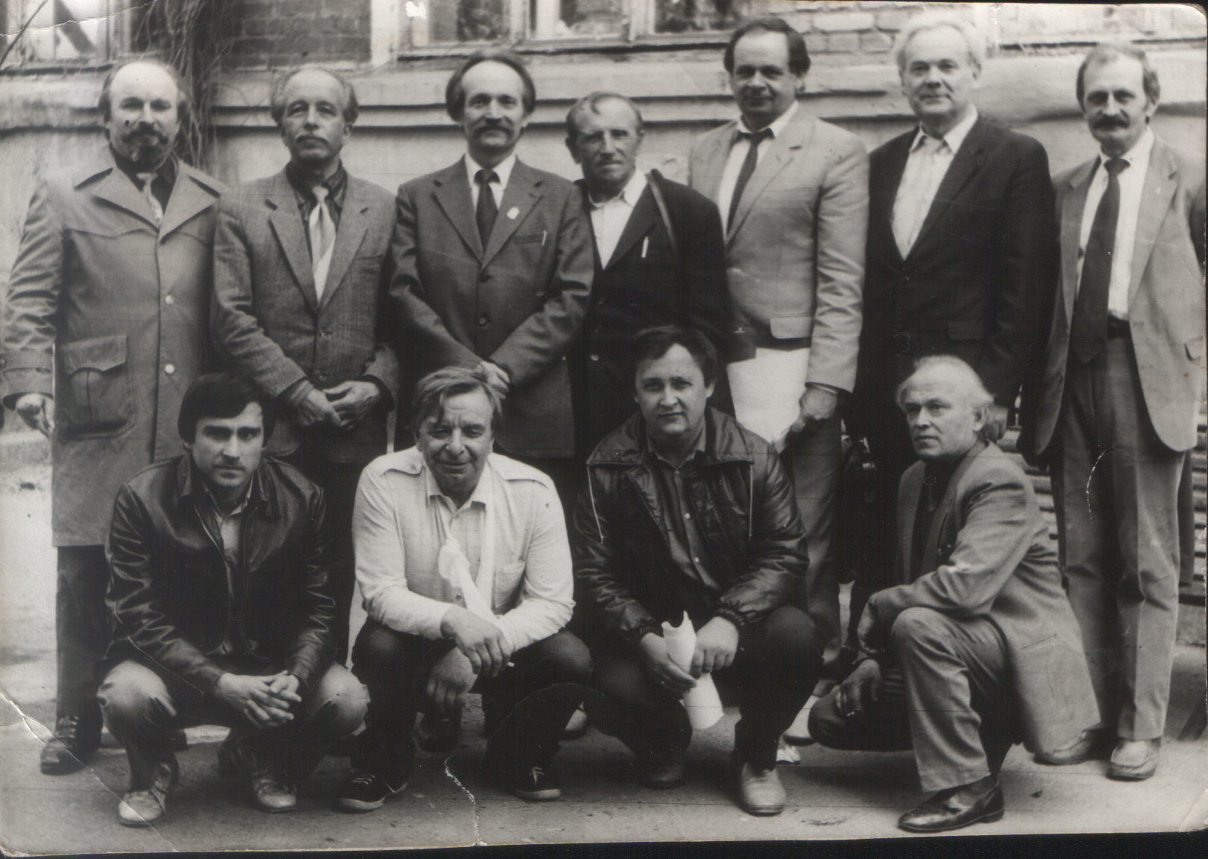
Українська Гельсінська Спілка
Листопад,1976 рік М.Руденко
(керівник),
Л. Лук'яненко,В. Стус,
В.Чорновіл,
П. Григоренко
Мета: ознайомити
громадськість з Декларацією прав людини реалізація
права в Україні

